Slide 1

สรุปผล
การดำเนินการ
การจัดการความรู้
กรมช่างโยธาทหารเรือ
งป.61

Slide 2

ลักษณะสำคัญองค์กร
วิสัยทัศน์ เป็นเลิศในการบริหารจัดการ และการให้บริการ
งานช่างโยธา ในปี ๒๕๖๗
ค่านิยม ถูกต้อง ทันเวลา มุ่งมั่นพัฒนา ซื่อตรง โปร่งใส ใส่ใจบริการ
พันธกิจ จัดหา ก่อสร้าง ซ่อม ปรับปรุง
ซ่อมแซมอาคาร สถานที่ สิ่งก่อสร้าง สิ่งอำนวยความสะดวก

Slide 3
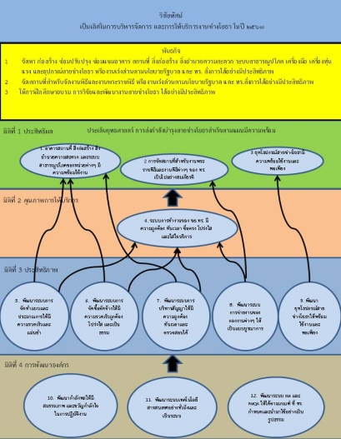
ยุทธศาสตร์องค์กร
เป้าประสงค์ รวม 14 เป้าประสงค์ ใน 4 มิติ
มิติที่ 1 ประสิทธผล
มิติที่ 2 คุณภาพการให้บริการ
มิติที่ 3 ประสิทธิภาพ
มิติที่ 4 การพัฒนาองค์กร
ตัวชี้วัด 33 ตัวชี้วัด ตัวชี้วัดที่สำคัญ 2 ตัวชี้วัด
1. ความสำเร็จของการเบิกจ่ายงบประมาณประจำปี
2. ความสำเร็จของการจัดซื้อจัดจ้างตามแผนกลยุทธ์ สามารถผูกพันได้ในไตรมาสที่ ๒

Slide 4
Core competencies, Core Process
มี 3 สมรรถนะหลัก
1.งานออกแบบ
2.งานซ่อมสร้าง
3.งานบริหารงานก่อสร้าง
5.กระบวนการหลัก
CP1 กระบวนการสนับสนุนพัสดุสาย ชย.
CP2 กระบวนการสร้างพัสดุสาย ชย
CP3 กระบวนการซ่อม ดัดแปลง แก้ไข พัสดุ ช่างโยธา
CP4 กระบวนการตกแต่งสถานที่
CP5 กระบวนการพัฒนากำลังพล สายช่างโยธา
9 กระบวนการสนับสนุน

Slide 5
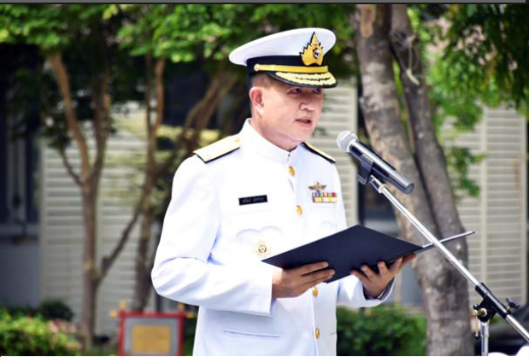

1.ผู้นำ/ผู้บริหารด้านการจัดการความรู้
จก.ชย.ทร.

Slide 6

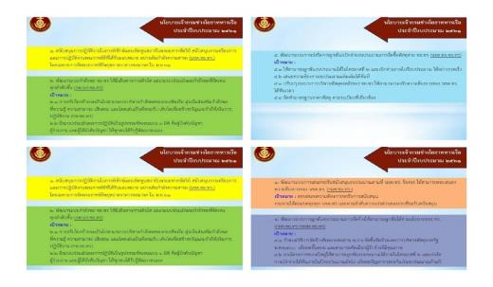
นโยบาย จก.ชย.ทร. 12 ข้อ
ด้านการจัดการความรู้
ข้อ 9. ดำเนินการติดตามและประเมินผล ของ ชย.ทร.ให้เป็นไปตามยุทธศาสตร์ ของ ชย.ทร.และพัฒนา
องค์ความรู้ของกำลังพลอย่างต่อเนื่อง
ข้อ12. เสริมสร้างการใช้ระบบสารสนเทศในการประชาสัมพันธ์และติดตามงาน

Slide 7
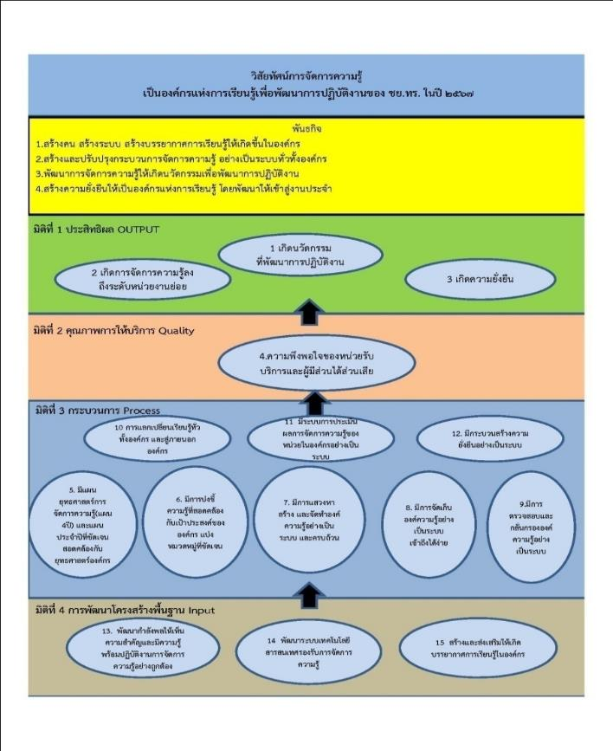


เชื่อมโยงการจัดการความรู้กับวิสัยทัศน์ ทร.
และหน่วยงาน
วิสัยทัศน์การจัดการความรู้
เป็นองค์กรแห่งการเรียนรู้
เพื่อพัฒนาการปฏิบัติงาน

Slide 8

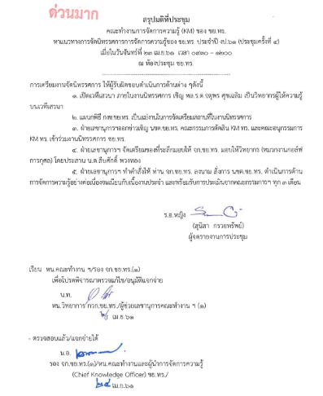
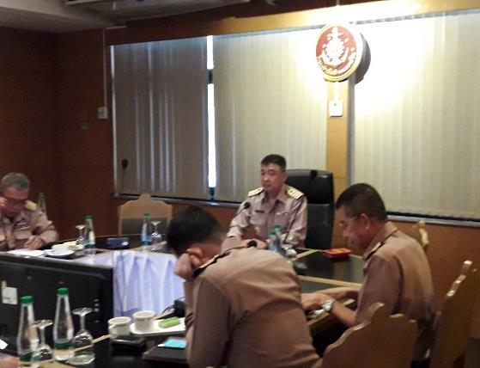
ปฎิบัติตนเป็นแบบอย่าง ชี้แจง ทบทวน
ประเมินผล การดำเนินงานการจัดการความรู้
ประชุมชี้แจงกรอบ
การดำเนินงานฯ

Slide 9
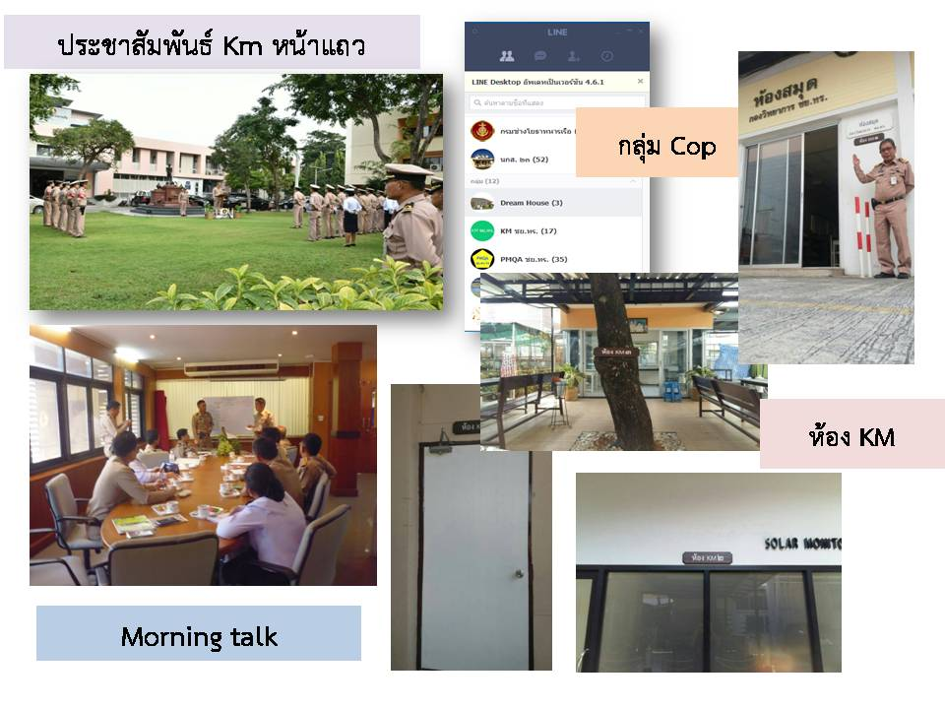
ส่งเสริมการใช้เครื่องมือ/เสริมบรรยากาศการเรียนรู้

Slide 10
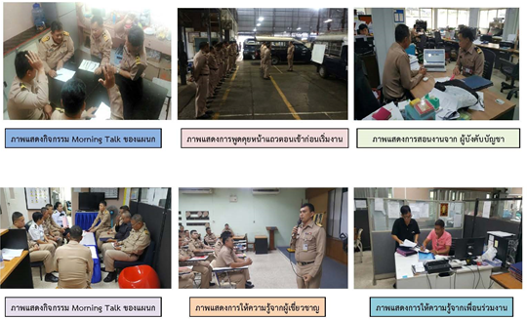
ส่งเสริมการใช้เครื่องมือ/เสริมบรรยากาศการเรียนรู้
ถ่ายทอดความรู้..แลกเปลี่ยนเรียนรู้

Slide 11
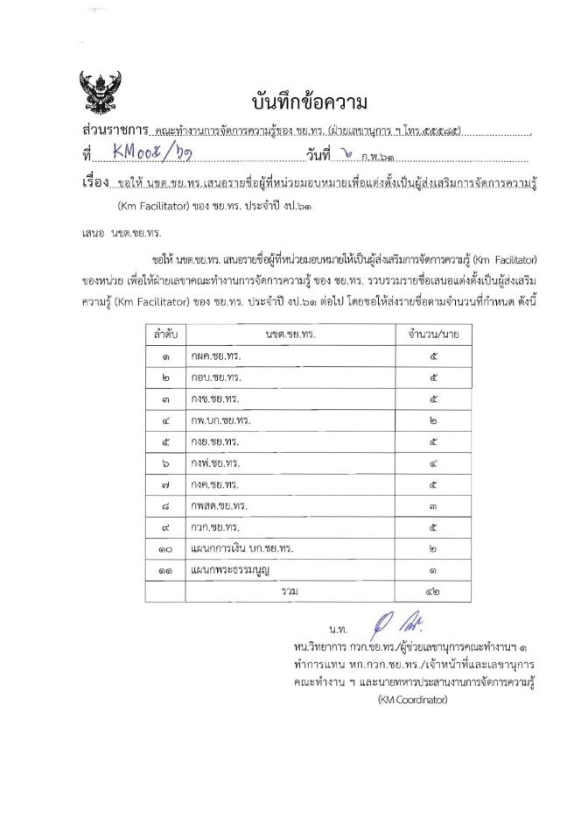
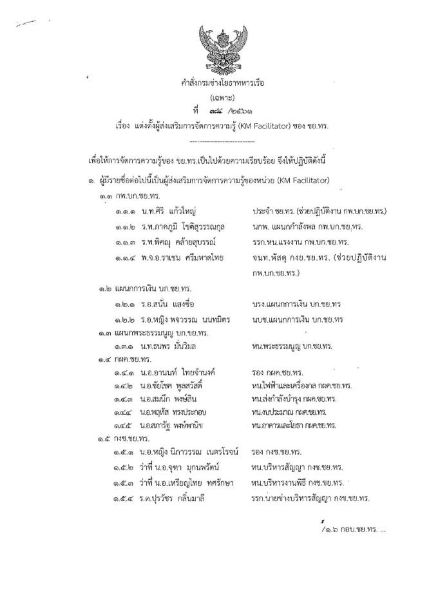
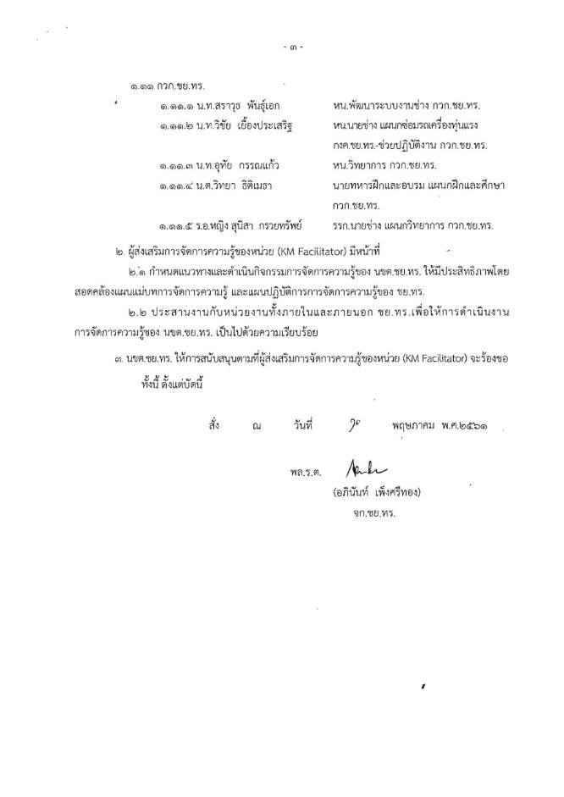
ผู้ส่งเสริมการจัดการความรู้ KM Fa
แต่งเพิ่มขึ้นเป็น 6.76%

Slide 12
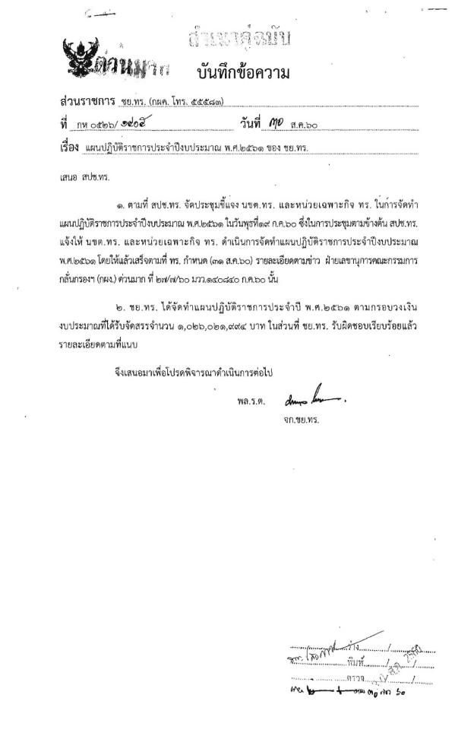
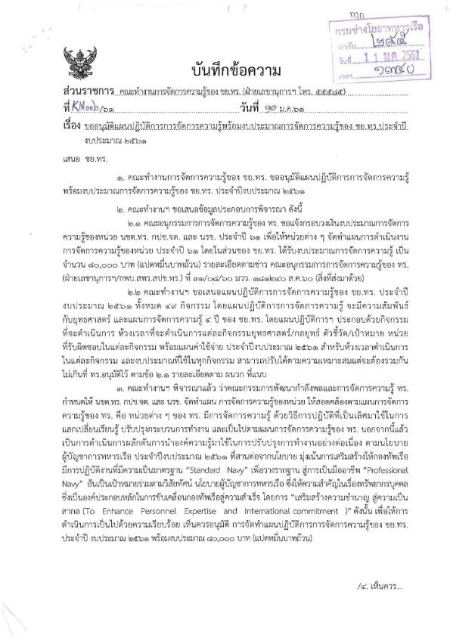
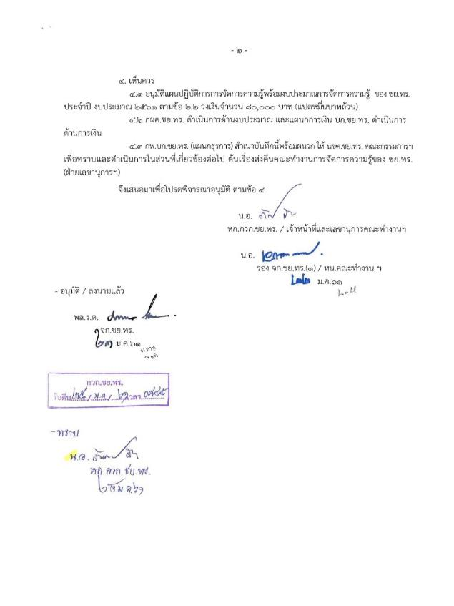
2.การวางแผนเชิงกลยุทธ์
แผนปฎิบัติราชการประจำปี
แผนการจัดการความรู้

Slide 13
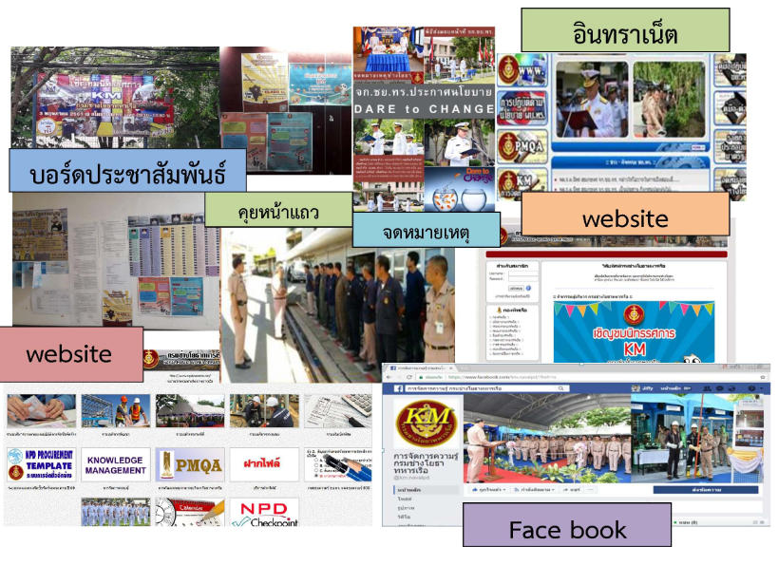
ส่งเสริมการใช้เครื่องมือ/ถ่ายทอดแผนการปฎิบัติ

Slide 14
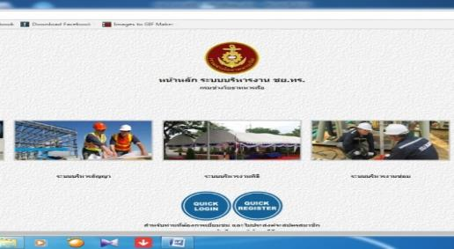
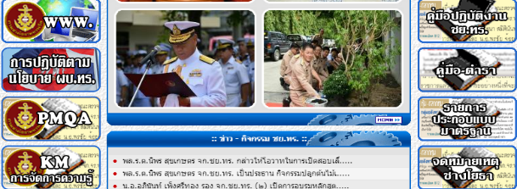
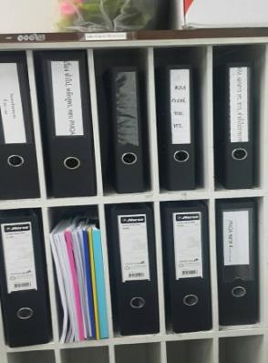
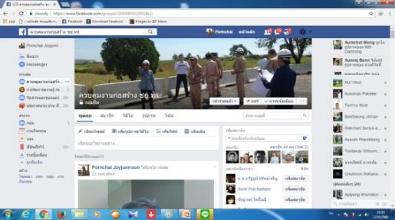
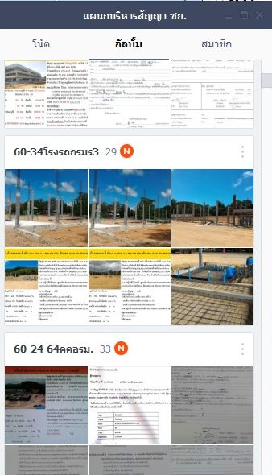
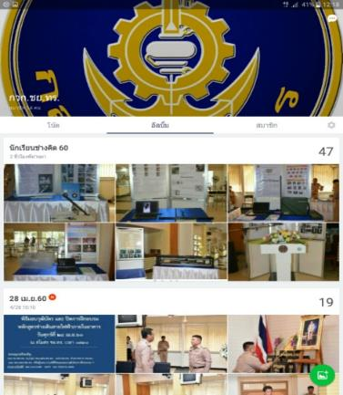
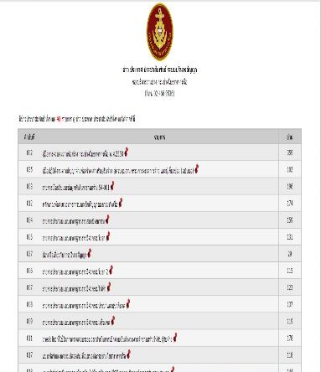
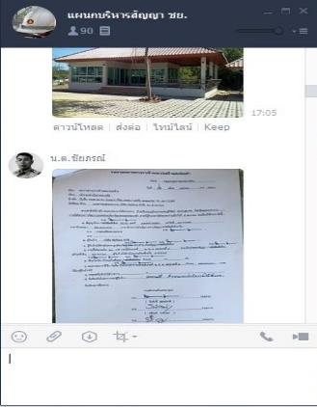
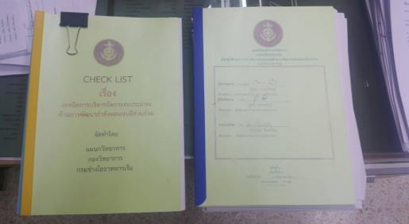
การจัดเก็บองค์ความรู้
Facebook
INTRANET
หน้าหลักระบบงาน
แฟ้มข้อมูล
LINE Note
www.npdwork.net
LINE Cop
คู่มือปฎิบัติงาน

Slide 15
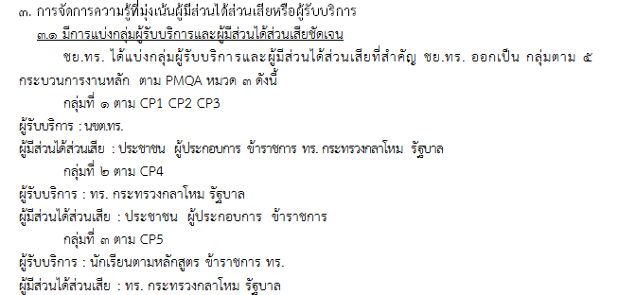
3.การจัดการความรู้ที่มุ่งเน้นผู้มีส่วนได้ส่วนเสีย
แบ่งกลุ่มผู้รับบริการอย่างชัดเจน ตาม Core Process

Slide 16
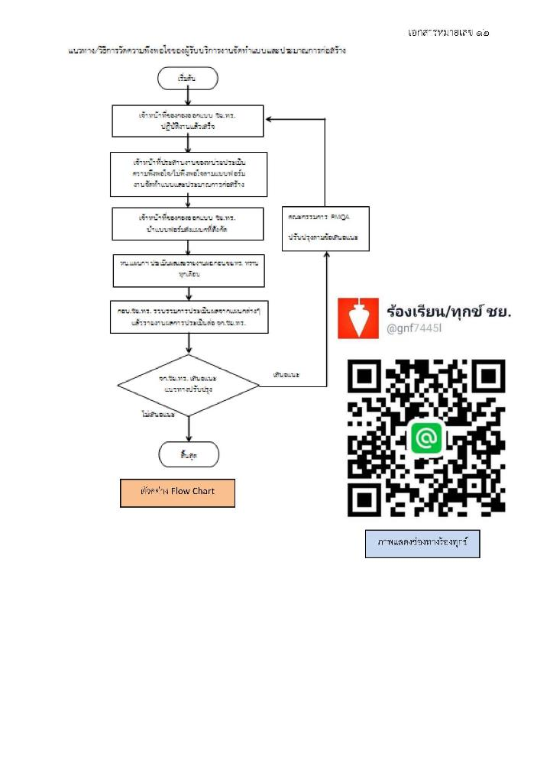
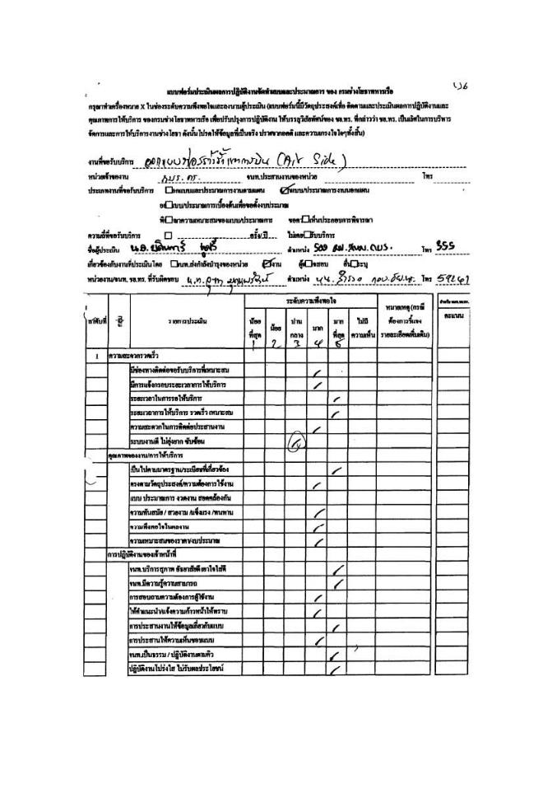
การจัดการความรู้ที่มุ่งเน้นผู้มีส่วนได้ส่วนเสีย
นำข้อร้องเรียน
ความต้องการผู้รับบริการ/
ผู้มีส่วนได้ส่วนเสียมาปรับปรุงกระบวนการทำงาน

Slide 17
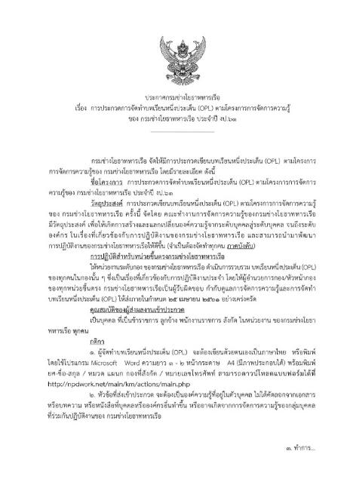
4.การวัดวิเคราะห์การจัดการความรู้
ประชุมคัดเลือกตัวชี้วัด
ที่สำคัญ 2 ตัวชี้วัด
ตาม PMQA หมวด 2นำมาวัดวิเคราะห์ และใช้การจัดการความรู้เข้ามาช่วยปรับปรุงกระบวนการทำงานและจัดกิจกรรมการจัดการความรู้เพื่อส่งเสริมให้บรรลุเป้าหมาย
กิจกรรมประกวด KM ส่งเสริม Core Process

Slide 18
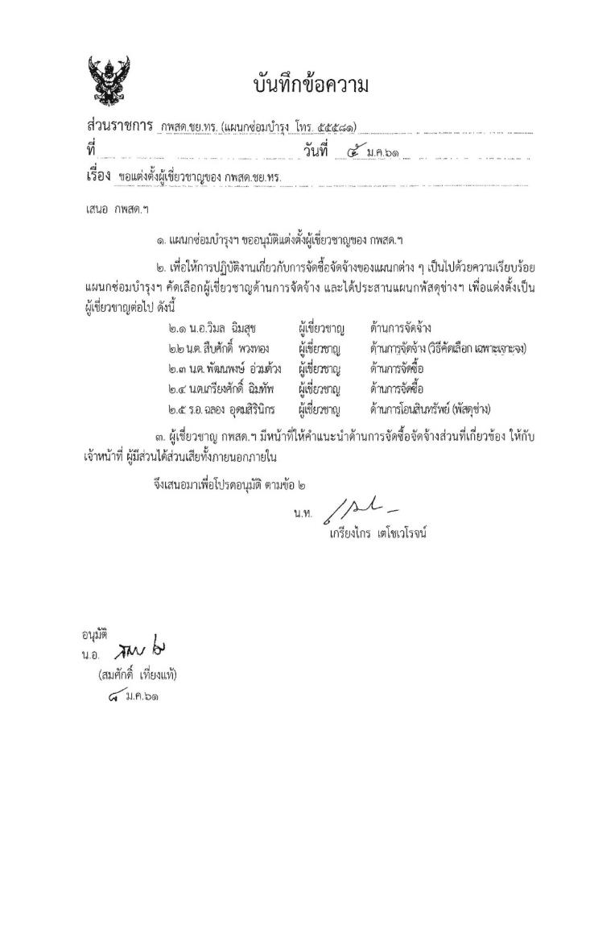
ผู้เชี่ยวชาญในการปฎิบัติงาน
แบ่งประเภทผู้เชี่ยวชาญ
ได้ ๓ ประเภท พร้อมกำหนดคุณสมบัติผู้เชี่ยวชาญ
แต่งตั้งผู้เชี่ยวชาญเพิ่มเติม

Slide 19

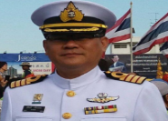
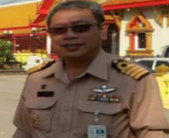

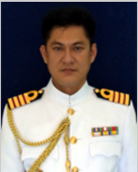



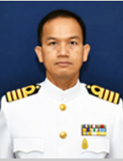
ผู้เชี่ยวชาญการปฎิบัติงาน
ประเภทวิชาชีพ
สาขาวิชาสถาปัตยกรรม (ออกแบบตกแต่งภายใน)
สาขาบริหารงานก่อสร้าง
น.อ.อดิเรภ ฟุ้งลัดดา
สาขาวิชาสถาปัตยกรรม (ออกแบบอนุสาวรีย์)
น.อ.สุรินทร์ ปรีชาธรรม
น.อ.พรชัย จ้อยจำรูญ
น.อ.อานนท์ ไทยจำนง
สาขาวิศวกรรมเครื่องกล
สาขาวิศวกรรมไฟฟ้า (ไฟฟ้ากำลัง)
น.อ.สุรินทร์ เกษงาม
สาขาวิศวกรรมปฐพีกลศาสตร์
น.อ.วรกร สุขมงคล
สาขาวิศวกรรมสิ่งแวดล้อม
น.อ.เกรียงศักดิ์ พลหาญ
น.อ.ประสิทธิ์ สิงหวรวงศ์
น.อ.ทูลถวาย ศรีทุมมา

Slide 20
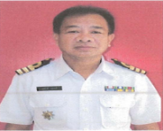
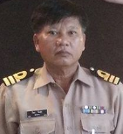
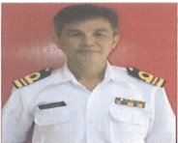

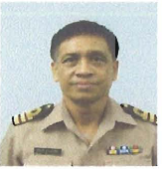
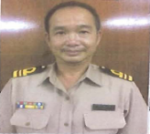
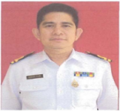
ผู้เชี่ยวชาญการปฎิบัติงาน
ประเภทกระบวนการงานหลัก
กระบวนการสนับสนุนสาย ชย.ทร.
กระบวนการสร้างพัสดุสาย ชย.ทร.
กระบวนการย่อย
การจัดจ้าง
น.ท.รุงศักดิ์ พลชาลี
น.ท.วิมล ฉิมสุข
กระบวนการย่อย
การจำหน่าย
กระบวนการซ่อม ดัดแปลง แก้ไข พัสดุสาย ชย.ทร.
( เครื่องปรับอากาศ )
กระบวนการย่อยกำหนดความต้องการ
น.ต.กิจจา จันทรคณา
น.ต.เสรี แย้มเพ็ง
น.อ.สุรินทร์ สุวรรณวิเชียร
กระบวนการสนับสนุนสาย ชย.ทร.
( เครื่องปรับอากาศ )
กระบวนการซ่อม ดัดแปลง แก้ไข พัสดุสาย ชย.ทร.
(เครื่องยนต์และเครื่องกล)
น.ต.สุชาย พุทธชาด
น.ต.ขจรเกียรติ ภากะสัย

Slide 21
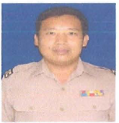
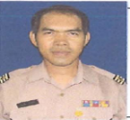
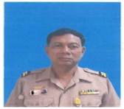
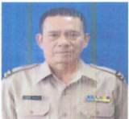
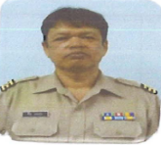
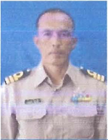
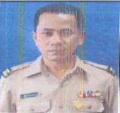
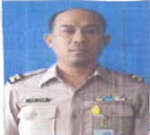
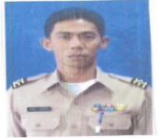
ผู้เชี่ยวชาญการปฎิบัติงาน
ประเภทช่างผุ้ชำนาญ
ด้านซ่อมเครื่องเย็นและเครื่องปรับอากาศ
ด้านงานประปา
นายสมศักดิ์ ปุจฉาการ
ด้านซ่อมเครื่องเย็น
และเครื่องทุ่นแรง
ด้านซ่อมเครื่องทุ่นแรง
นายเขมทัต สอนสมนึก
นายโกสินทร์ วัดฟุ้งเฟื่อง
นายธราธร คงสาคร
ด้านผ้าระบาย
นายพิชิต หอมกรุ่น
ด้านซ่อมและสร้างสิ่งก่อสร้าง
น.ท.เลิศฤทธิ์ น้อยดัด
ด้านงานปูน
นาบสันติ องคะลอย
นายอิทธิพล พิทักษ์
นายอนุรักษ์ วรรณปกาสิต

Slide 22
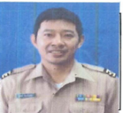
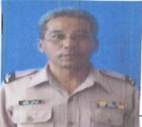






ผู้เชี่ยวชาญการปฎิบัติงาน
ประเภทช่างผู้ชำนาญ
ด้านงานสี
ด้านงานกำจัดปลวก
นายสุวิทย์ ขันธลักษณา
ด้านงานเหล็ก /โครงสร้าง
นายบุญเชิด รุ่งจำรูญ
ด้านงานเครื่องจักรหนัก /
เครื่องทุ่นแรง
นายโสภณ หิรัญ
ด้านงานปูพรม /
ฟลอร์/เต็น/เวที
พ.จ.อ.สุภศิน นาคเขียว
ด้านงานไม้คุรุภัณฑ์
นายนพพร รอดพ้น
ร.ท.ชัยยา อิ่มเงิน
ด้านเดินสายไฟในอาคาร
ด้านทำงานปฎิบัติงานบนเสาสูง
นายอดิศักดิ์ ไร่ขาว
นายไพทุรย์ ก่อเกิด

Slide 23



การวัดวิเคราะห์การจัดการความรู้
จัดเก็บความรู้จากผู้เกษียณ ลาออก อย่างเป็นระบบ / ถ่ายทอดความรู้ด้วย OPL
สร้างความรู้ จาก R2R BP

Slide 24


การวัดวิเคราะห์การจัดการความรู้
แสวงหาความรู้จากองค์กรที่คล้ายคลึงกัน/เปรียบเทียบการดำเนินงาน
กรมช่างโยธาทหารบก
กรมช่างโยธาทหารอากาศ

Slide 25




การวัดวิเคราะห์การจัดการความรู้
นำองค์ความรู้ที่ได้มาใช้อย่างเป็นรูปธรรม
โดยการถ่ายทอดสู่หน่วยงานอื่น ๆ

Slide 26



5.มุ่งเน้นบุคลากรด้านการจัดการความรู้
กำหนดทีมงานทีมงานเพื่อรับผิดชอบอย่างชัดเจน
คณะทำงาน KM
คณะกรรมการตัดสินการประกวด

Slide 27





ส่งเสริมกิจกรรมการจัดการความรู้
จัดประกวด 4 ประเภท
1.กระบวนการ
2.นวัตกรรม
3.แบบฟอร์มรับส่งหน้าที่
4. เขียน OPL

Slide 28


สนับสนุน ส่งสริมจูงใจบุคลากรให้มีส่วนร่วม
กิจกรรมการจัดการความรู้
ภาพการมอบรางวัลสร้างแรงจูงใจ

Slide 29


สนับสนุน ส่งสริมจูงใจบุคลากรให้มีส่วนร่วม
กิจกรรมการจัดการความรู้
นิทรรศการการจัดการความรู้ ชย.ทร.

Slide 30







ผลผลิตการจัดการความรู้ของ ชย.ทร.
ประกวดผลงานการจัดการความรู้

Slide 31

ผลผลิตการจัดการความรู้ ปี งป.61
ผลงาน | จำนวน
Best Practice | 13 เรื่อง
OPL | 500+ เรื่อง
แบบฟอร์มรับส่งหน้าที่ | 500+ เรื่อง

Slide 32









พัฒนาขีสมรรถนะของกำลังพล
ดูงาน อบรม สัมมนา บรรยายพิเศษ

Slide 33

6.มุ่งเน้นการจัดการความรู้
ในกระบวนการปฎิบัติงาน
จัดกิจกรรมการ
จัดการความรู้ที่สนับสนุนกระบวนการหลัก และกระบวนการสนับสนุนของ ชย.ทร.

Slide 34




มีการจัดการความรู้ที่สอดคล้องกับกระบวนการหลัก
และกระบวนการสนับสนุน
จัดสัมมนาโดยแบ่งกลุ่ม
4 กลุ่ม
ตามกระบวนการหลักและกระบวนการสนับสนุน

Slide 35


7.ผลลัพธ์ขององค์กรที่เกิดจากการสนับสนุน
ของการจัดการความรู้
ชย.ทร. ต้องการพัฒนาการปฎิบัติงาน และการจัดการความรู้ แบบบูรณาการ จึงนำระบบ QSHE มาปรับปรุงกระบวนการ

Slide 36
การจัดการความรู้ในการปฎิบัติงานแบบบูรณาการ
เสนอความต้องการจัดทำแบบและประมาณการเบื้องต้น
กระบวนการบริหารสัญญา
กระบวนการจัดทำแบบ
การะบวนการจัดซื้อ
จัดจ้าง
กระบวนการ
ส่งมอบ
จัดการความรู้โดย
จัดการความรู้โดย
จัดการความรู้โดย
จัดการความรู้โดย
จัดการความรู้โดย
แบบฟอร์มการเสนอความต้องการของหน่วย
ฝากแบบเพื่ออนุมัติแบบตำบลที่ Web กำหนดมาตรการ ตรวจวัดคุณภาพก่อนและระหว่างก่อสร้างอาคาร
ระบบบริหารสัญญาพร้อมเพิ่มเติมโปรแกรมแจ้งเตือนสิ่งชำรุดบกพร่อง
ระบบการจัดซื้อจัดจ้าง NPD PROCURE
MENT TEMPLATE.
คู่มือบำรุง
รักษาอาคาร

Slide 37





ตัวชิ้วัด
ผูกพัน
ตัวชิ้วัดเบิกจ่าย
แผนปฏิบัติราชการ /งบประมาณ / คน
การบริหารจัดการที่เป็นเลิศ
60%
48.99%
30%
12.72 %
CP1
เสนอความต้องการ
SPEC
จัดซื้อ/จัดจ้าง
ข้อตกลง/สัญญา
บริหารสัญญา
ส่งมอบ
สนับสนุนพัสดุ
CP2
เสนอความต้องการ
แบบ/ปมก
จัดซื้อ/จัดจ้าง
สัญญา
บริหารสัญญา
ส่งมอบ
งานแล้วเสร็จตามแผน
งานก่อสร้าง
CP3
สำรวจความต้องการ
แบบ /ปมก /ใบสั่งงาน
จัดซื้อ/จัดจ้าง
สัญญา
บริหารสัญญา / ดำเนินการ
ส่งมอบ
บริการงานช่างโยธา
งานซ่อม
CP4
สำรวจความต้องการ
ใบสั่งงาน
จัดซื้อ/จัดจ้าง
ข้อตกลง
ดำเนินการ
ส่งมอบ
งานพิธี
CP5
เสนอโครงการ
เปิดการอบรม
จัดซื้อ
ดำเนินการ
เนินการ
รายงานผล
การศึกษา
ส่งกำลังพลคืนต้นสังกัด
พัฒนาบุคคลากร
PROCURE
MENT TEMPLATE.
การแก้ไขสัญญา
โปรแกรมบริหารสัญญา
ซ่อมสิ่งชำรุด
คู่มืออาคาร
นวัตกรรม
KM.PLAN
แบบฟอร์มเสนอความต้องการ
แบบ / ปมก

Slide 38
ผลลัพธ์จากวิเคราะห์กระบวนการ
** ปี งป.๖๐
เจอปัญหาเกี่ยวกับ พรบ.จัดซื้อจัดจ้างพัสดุภาครัฐ
จึงต้องดำเนินจัดการความรู้
เพื่อปรับปรุงกระบวนการ
** ปี งป.๕๙ มีการใช้ระบบบริหารสัญญา จึงทำให้ยอดการเบิกจ่ายงบประมาณเพิ่มขึ้น

Slide 39
ผลลัพธ์จากวิเคราะห์กระบวนการ
จากผลการวิเคราะห์กระบวนการ จึงทราบว่า ปัญหาเกิดจาก
การบังคับใช้ พรบ.จัดซื้อจัดจ้างและการบริหารพัสดุภาครัฐ ๒๕๖๐
ชย.ทร.จึงปิดข่องว่างนี้ โดยการจัดทำระบบการจัดซื้อจัดจ้าง
เพื่อปรับปรุงกระบวนการ ของ ชย.ทร. และช่วยอำนวยความสะดวกในการจัดซื้อจัดจ้าง ให้เป็นไปตาม พรบ.ฯ ลดระยะเวลา ลดข้อผิดพลาด ทุกประการ พร้อมเผยแพร่ให้หน่วยงานต่าง ๆ ของ นขต.ทร. นำไปใช้งานได้อย่างเป็นรูปธรรม เพราะมีการทดสอบใช้งานและปรับปรุงระบบมาแล้วจนเกิดความสมบูรณ์พร้อมใช้งาน

Slide 40

ผลลัพธ์จากการจัดการความรู้ ตอบสนองนโยบาย ทร.

Slide 41

ปัญหาและที่มา
BEST Practice
จบการบรรยาย

Slide 42


Slide 43


Slide 44


Slide 45


Slide 46


Slide 47


Slide 48


Slide 49


Slide 50


Slide 51


Slide 52


Slide 53


Slide 54


Slide 55


Slide 56


Slide 57


Slide 58


Slide 59


Slide 60


Slide 61


Slide 62


Slide 63


Slide 64


Slide 65


